Slide 1
Введение в компьютерные сети

Slide 2
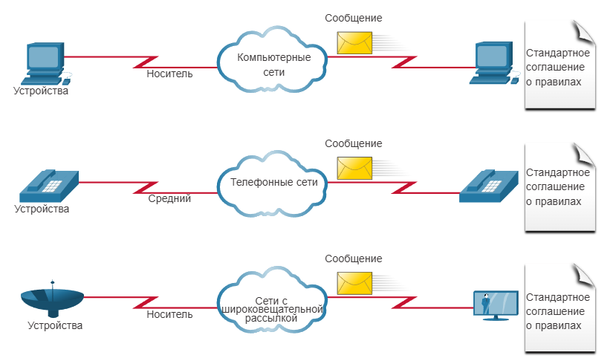
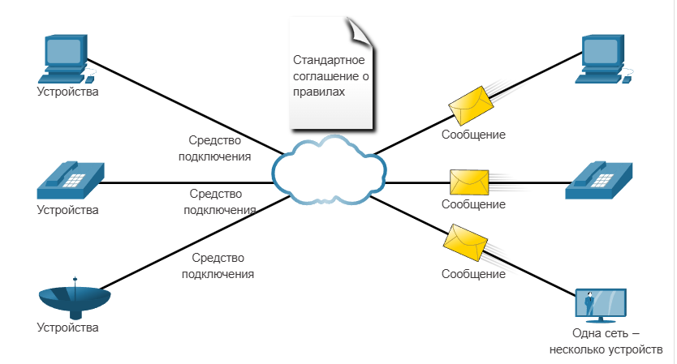
Компьютерная сеть и её главное свойство
Компьютерная сеть — совокупность независимых вычислительных устройств, соединённых каналами связи.

Slide 3
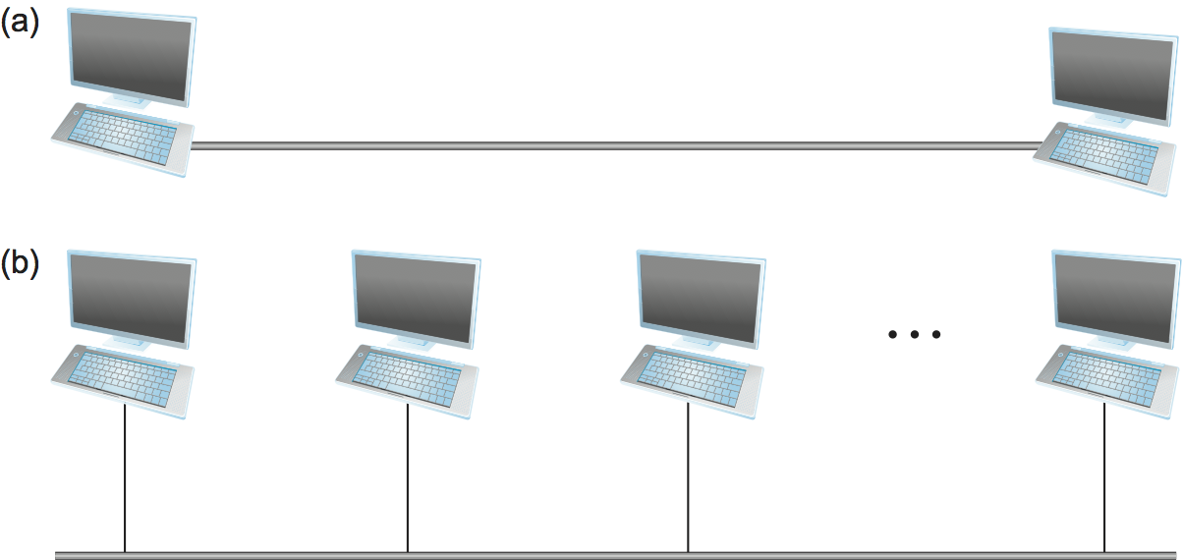
Элементы сети: Узлы и Каналы
- Узел (Node) – любой активный участник сети.
- Канал (Link) – среда передачи сигналов (кабель, оптоволокно, радио)

Slide 4
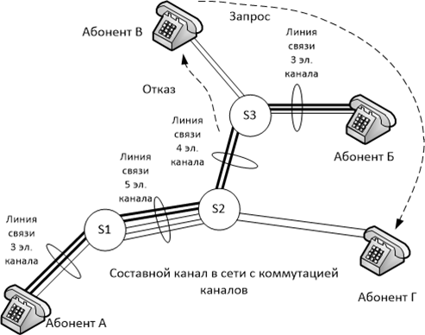
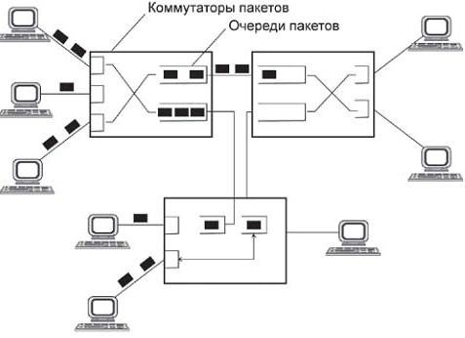
Коммутация каналов vs Коммутация пакетов
Коммутация каналов:
Монопольный физический канал на время сеанса.
Ресурсы простаивают при отсутствии активности.
Коммутация пакетов:
Данные разбиваются на блоки.
Динамическое разделение полосы пропускания.
Принцип **Store-and-Forward** (сохрани и перешли).

Slide 5
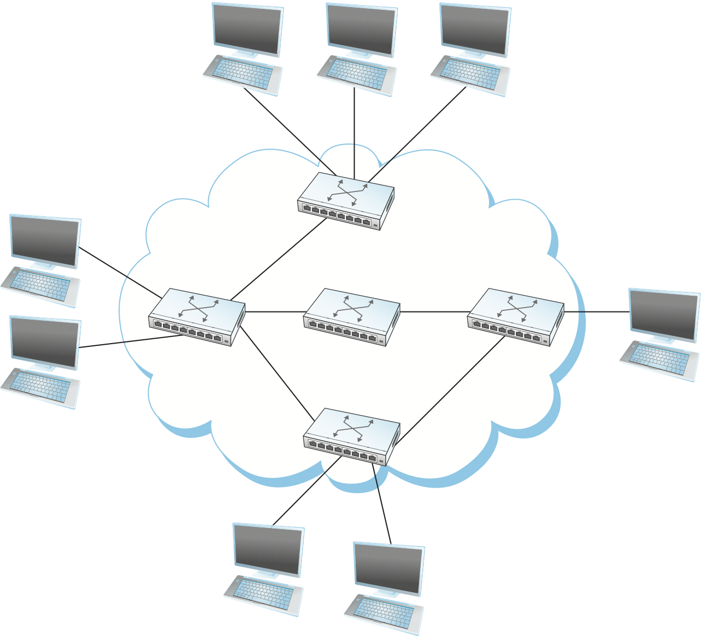
Структура сети: Оконечные и транзитные узлы
Хосты (Оконечные узлы):
- Клиенты и серверы (ПК, смартфоны, IoT и т.д.)
- Расположены на границе сети.
Промежуточные узлы (транзит):
- Коммутаторы (Switch) – передача внутри локальной сети.
- Маршрутизаторы (Router) – объединение разнородных сетей в интерсеть.

Slide 6
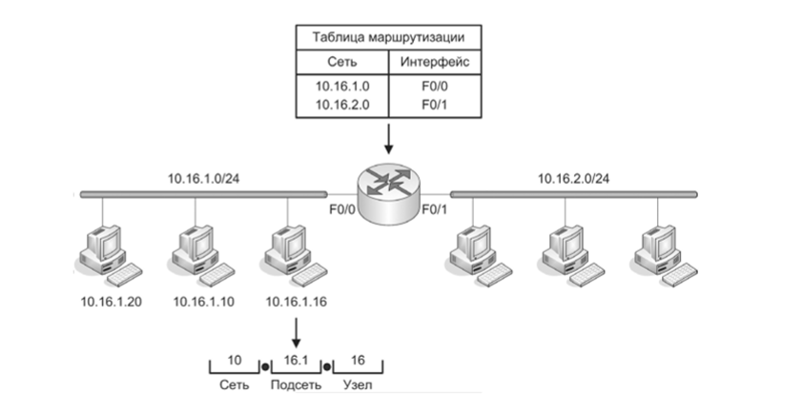
Адресация и маршрутизация
Сетевой адрес: Уникальный идентификатор устройства (например, IPv4 / IPv6 / MAC).
Маршрутизация (Routing): Алгоритмический процесс выбора оптимального маршрута через промежуточные узлы.

Slide 7


Всемирная паутина (World Wide Web)

Slide 8
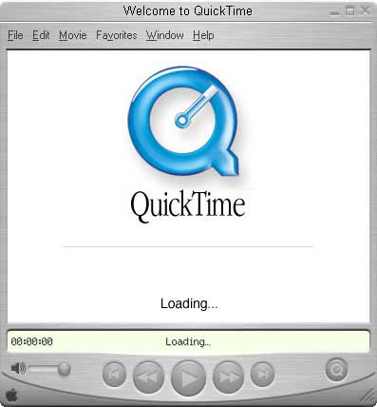
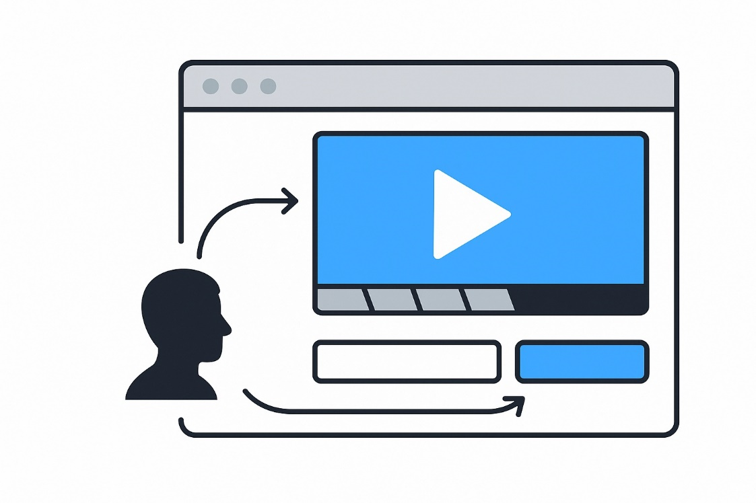
Потоковое аудио и видео

Slide 9
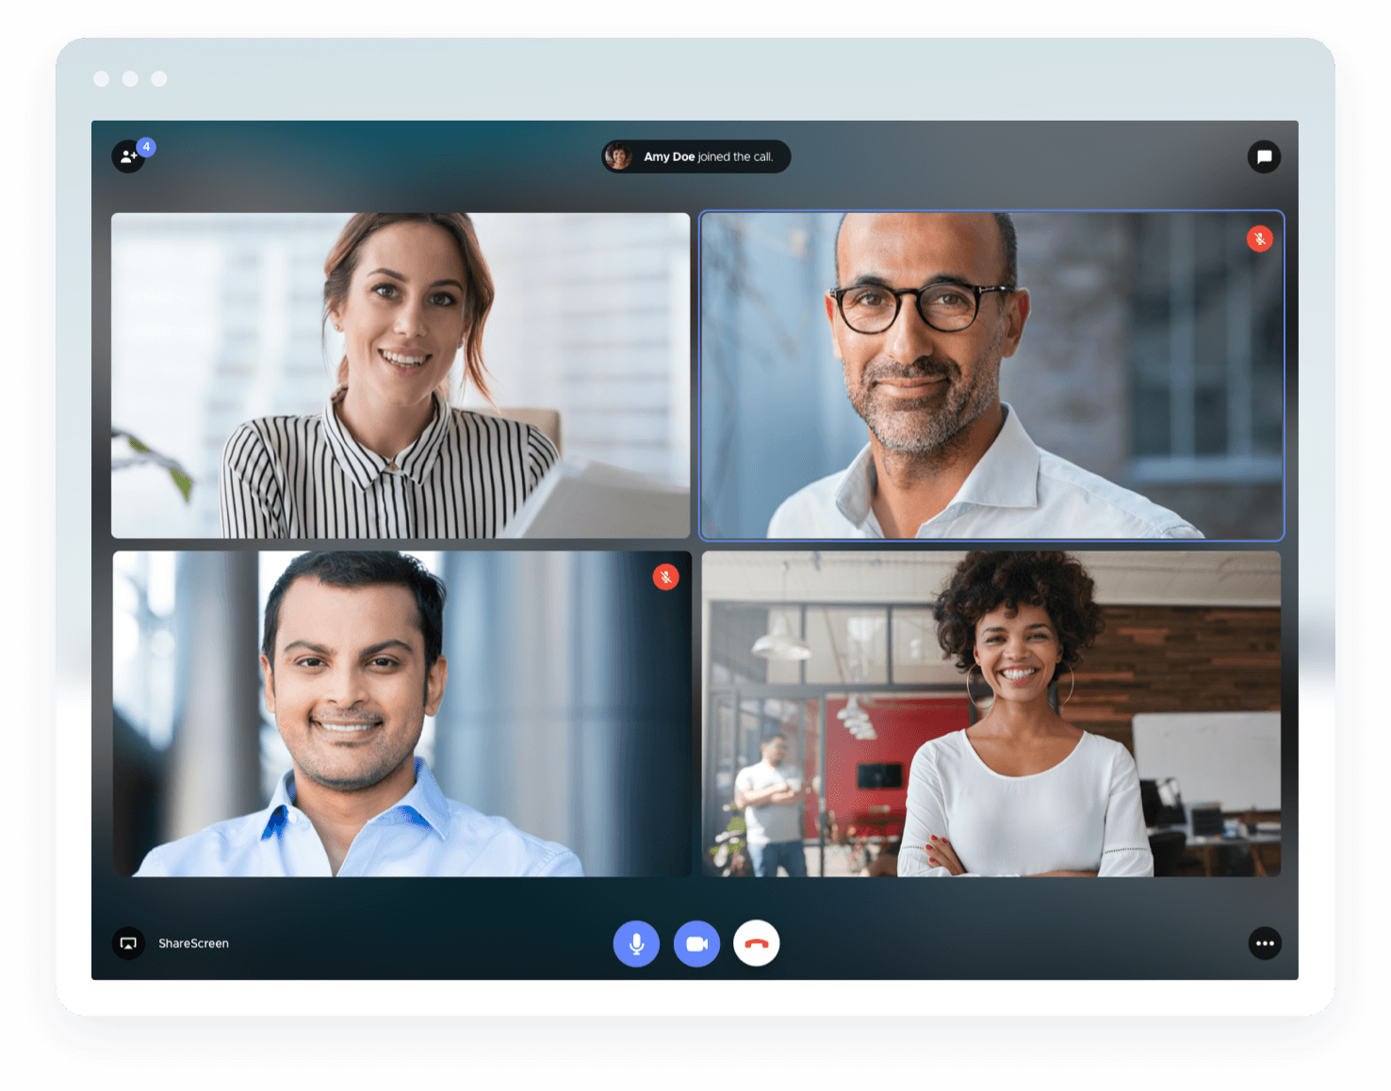
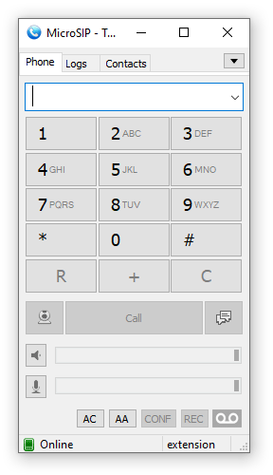
Видео\аудио в реальном времени

Slide 10
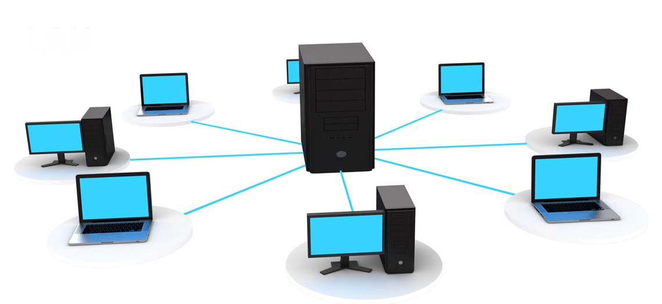
Требования к архитектуре компьютерных сетей
Зачем формулировать требования?
Три взгляда на одну систему: Пользователь, Разработчик, Оператор
Сеть как система архитектурных компромиссов

Slide 11
Взгляд пользователя: Производительность сети
Bandwidth (Пропускная способность) - объем данных, передаваемый в единицу времени (измеряется в битах в секунду, бит/с).
Latency (Задержка) - время, которое требуется одному биту данных, чтобы пройти от отправителя до получателя (измеряется в миллисекундах, мс).

Slide 12
Взгляд пользователя: Надёжность и Экономика
Надёжность (Reliability):
Скрытие сбоев физического уровня.
Автоматическая маршрутизация в обход аварийных узлов.
Стоимость (Cost Efficiency):
Эффект масштаба: совместное использование ресурсов (Statistical Multiplexing).
Минимизация стоимости владения и подключения.

Slide 13
Требования разработчика: Абстракция канала
Абстракция. Изоляция от «железа» и физики среды.
Разные типы каналов:
Канал типа «запрос-ответ»: используется приложениями, которые работают по принципу «клиент-сервер» (например, веб-браузер, запрашивающий страницу).
Потоковый канал используется приложениями, передающими непрерывные потоки данных (например, аудио или видео в реальном времени).
Гибкость и универсальность:
End-to-End Principle (Сквозной принцип): интеллект на хостах, простота внутри сети.
Hourglass Model («Песочные часы» IP): единый тонкий межсетевой уровень для любого «железа» и любых программ.

Slide 14
Взгляд оператора: Эксплуатация сети
Масштабируемость (Scalability):
Стабильность метрик при росте сети.
Простота управления (Ease of Management):
Централизованный и распределенный мониторинг.
Быстрая локализация инцидентов и автоматизация конфигураций.
Безопасность (Security):
Разграничение доступа (AAA).
Защита инфраструктуры от DDoS и атак на протоколы маршрутизации.
Адаптивность (Evolvability):
Замена узлов и стандартов без остановки сети (backward compatibility).

Slide 15
В чём главное отличие современных компьютерных сетей от классических сетей узкого назначения (например, старых телефонных или кабельного ТВ)?
А) Компьютерные сети работают исключительно без проводов.
Б) Компьютерные сети универсальны и могут передавать множество различных типов данных для любых приложений.
В) В компьютерных сетях каждый компьютер соединён со всеми остальными напрямую отдельным проводом.
Г) Компьютерные сети оптимизированы только под передачу текста.

Slide 16
Какой принцип передачи данных используется в подавляющем большинстве современных компьютерных сетей?
А) Коммутация каналов (выделение и блокировка всей физической линии на всё время сеанса).
Б) Коммутация пакетов со стратегией «store-and-forward» (сохрани и перешли).
В) Передача единого непрерывного аналогового потока без разбиения.
Г) Прямая трансляция без использования промежуточных узлов.

Slide 17
Представьте устройство, которое объединяет между собой две или более независимые сети (разные «облака») и пересылает пакеты из одной сети в другую. Как оно называется?
А) Хост (оконечный узел)
Б) Маршрутизатор (шлюз)
В) Сетевой кабель
Г) Периферийное устройство

Slide 18
Как называется процесс определения промежуточными узлами оптимального пути для пересылки сообщения получателю на основе его сетевого адреса?
А) Стриминг
Б) Буферизация
В) Маршрутизация
Г) Коммутация каналов

Slide 19
Какое главное архитектурное различие существует между видео по запросу (потоковое видео) и видеоконференциями (приложения реального времени)?
А) Приложения реального времени требуют двунаправленной передачи и крайне чувствительны к задержкам (задержка даже в пару секунд делает разговор невозможным).
Б) Видео по запросу требует обязательной предварительной загрузки всего файла целиком перед просмотром.
В) Видеоконференции передают данные только в одном направлении.
Г) Веб-страницы и видео по запросу работают без сетевых адресов.

Slide 20
Соотнесите заинтересованную группу с её главным фокусом:
Заинтересованная группа | Главное требование
1. Конечный пользователь | А) Абстракция («канал») и независимость сети от типа приложения
2. Разработчик приложений | Б) Масштабируемость, простота мониторинга и безопасность
3. Оператор сети | В) Высокая скорость (Bandwidth), минимальная задержка (Latency) и низкая цена

Slide 21
Найдите ошибку в определениях двух ключевых метрик.
Определение А: «Задержка (Latency) — это объем данных, передаваемый по сети за одну секунду, измеряется в Мбит/с».
Определение Б: «Пропускная способность (Bandwidth) — это время в миллисекундах, за которое один бит доходит от отправителя к получателю».

Slide 22
Разработчик создаёт два разных сервиса. Какой тип абстракции канала («Запрос — ответ» или «Потоковый канал») лучше подходит для каждого случая?
Сервис онлайн-банкинга: проверка баланса по карте и подтверждение перевода.
Сервис видеонаблюдения: передача живого видео с камеры на пульт охраны.

Slide 23
Правда или Миф?
«Чтобы сеть была максимально гибкой и универсальной, маршрутизаторы внутри сети должны детально знать особенности каждого приложения (например, понимать правила игры в сетевой шутер или структуру веб-страницы).»

